Slide 1
OPPO Center Thai
การใช้งานสำหรับ PC

Slide 2
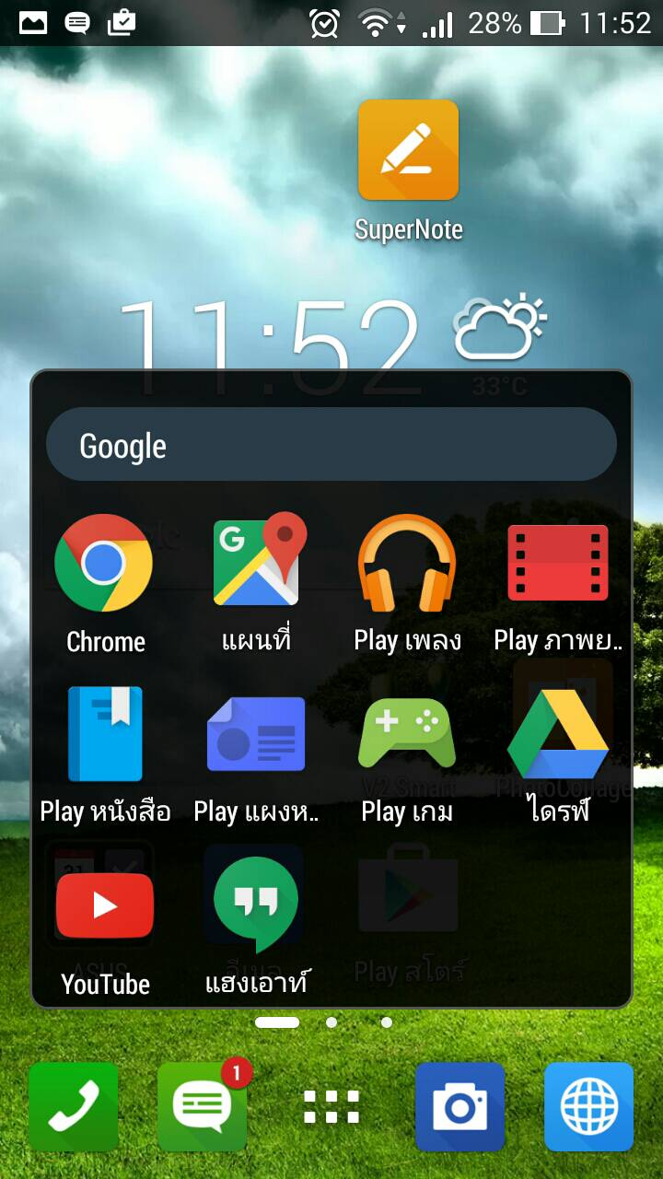
การใช้งานบนโทรศัพท์มือถือ
เปิดเบราเซอร์
Google Chrome
ในโทรศัพท์มือถือ
*หมายเหตุ
สามารถใช้งาน OPPO Center Thai ได้ในคอมพิวเตอร์,แท็ปเลต
และ อุปกรณ์ที่สามารถเชื่อมต่ออินเตอร์เน็ตและมีโปรแกรมเว็บเบราเซอร์ได้ทุกชนิด

Slide 3
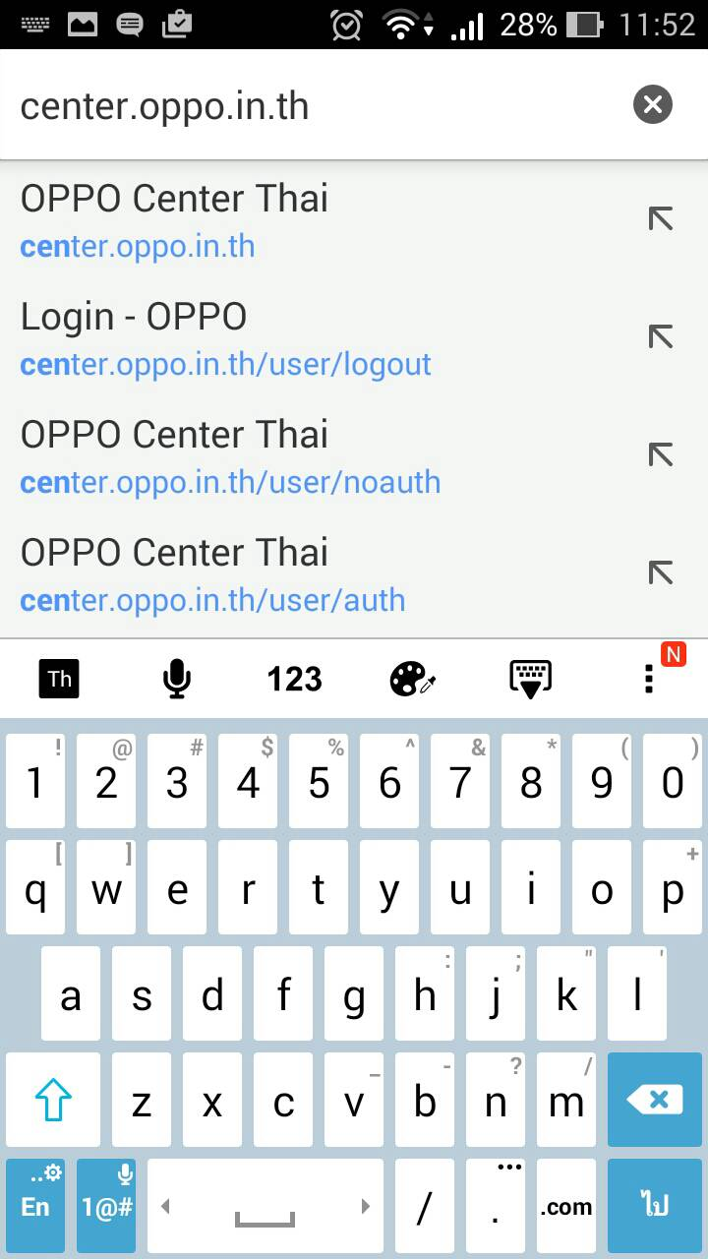
พิมพ์ชื่อเว็บไซต์
center.oppo.in.th
และกดปุ่ม ไป เพื่อเข้าไปยังหน้าแรกของเว็บไซต์

Slide 4
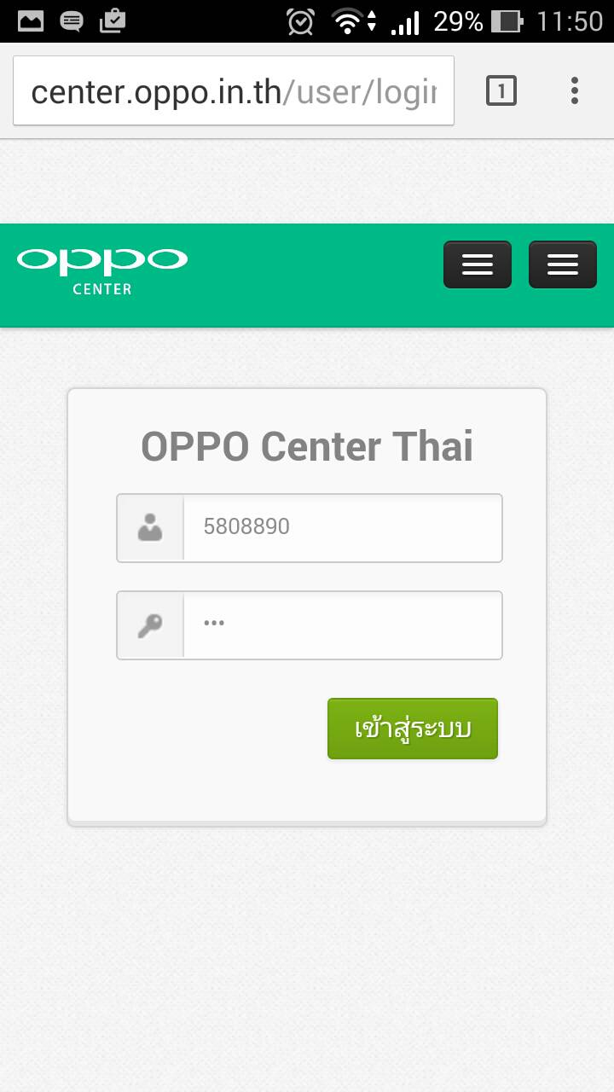
กรอก user และ password
ที่ได้รับจากบริษัท
และกดปุ่ม เข้าสู่ระบบ

Slide 5
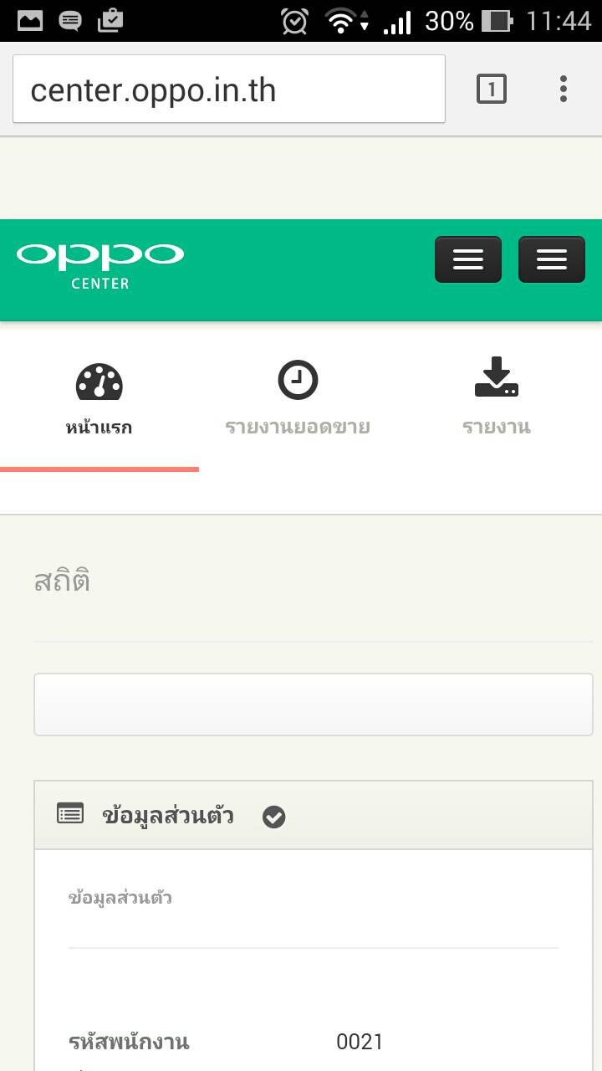
ทำ ไอคอนทางลัด
เพื่อเข้าสู่ OPPO Center Thai
ได้สะดวกผ่านการคลิกไอคอนบนมือถือ
กดที่ไอคอนที่มีจุด 3 จุดเรียงกัน
ที่อยู่มุมบนขวามือ

Slide 6
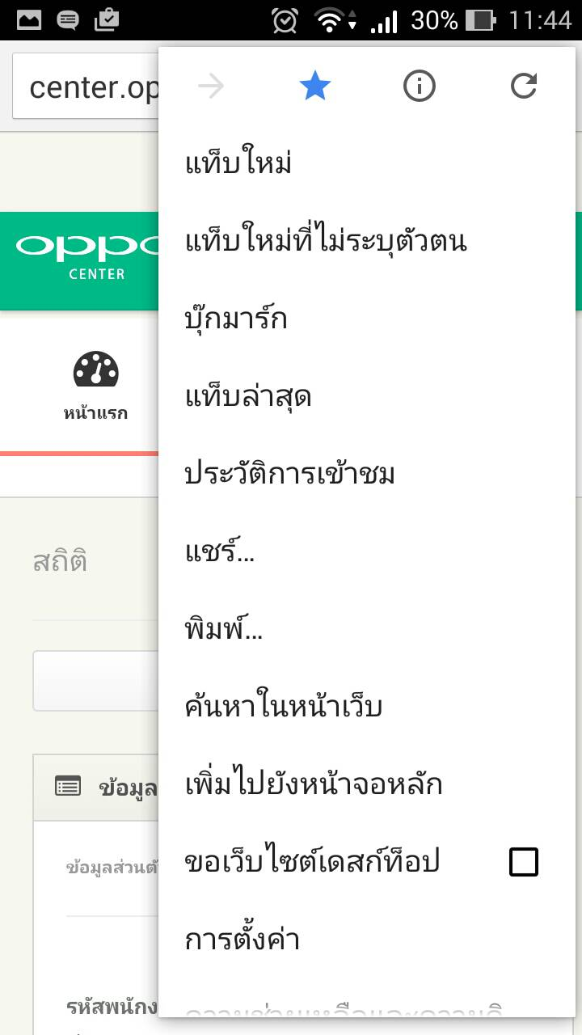
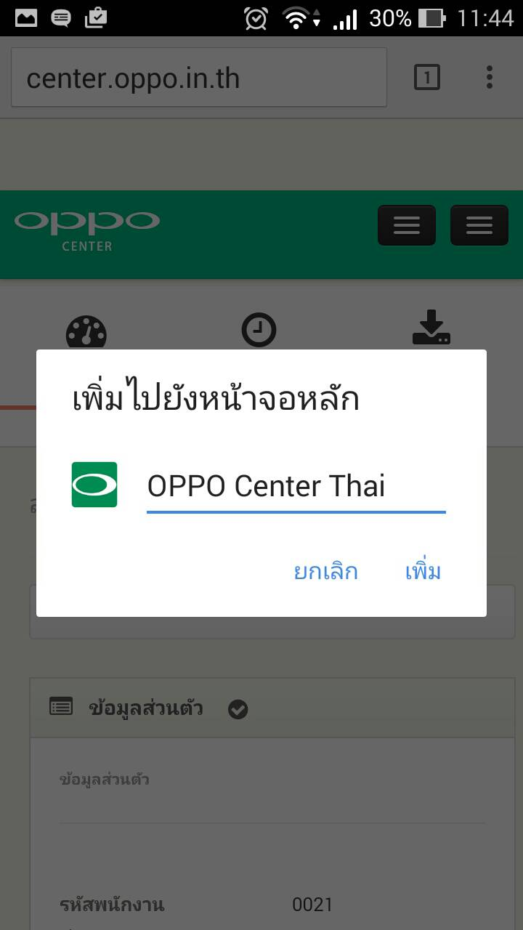
กดที่ เพิ่มไปยังหน้าจอหลัก
กดที่ปุ่ม เพิ่ม

Slide 7
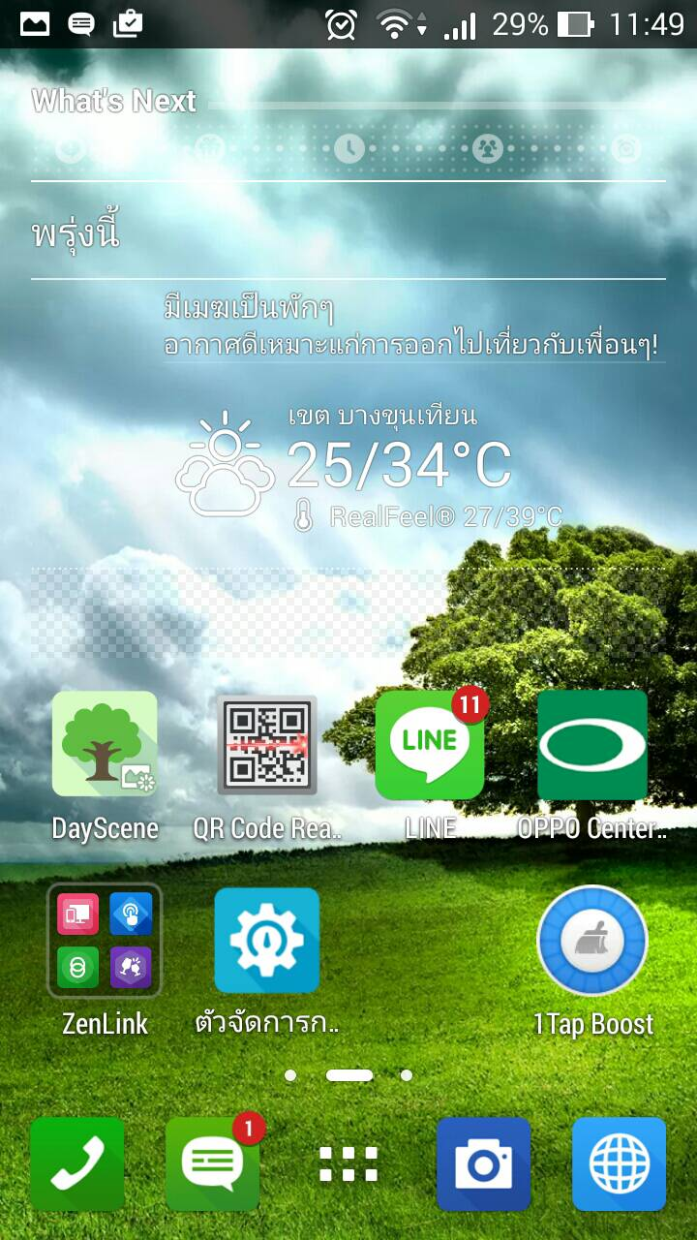
ไอคอนแสดงในหน้าแรกของมือถือ

Slide 8
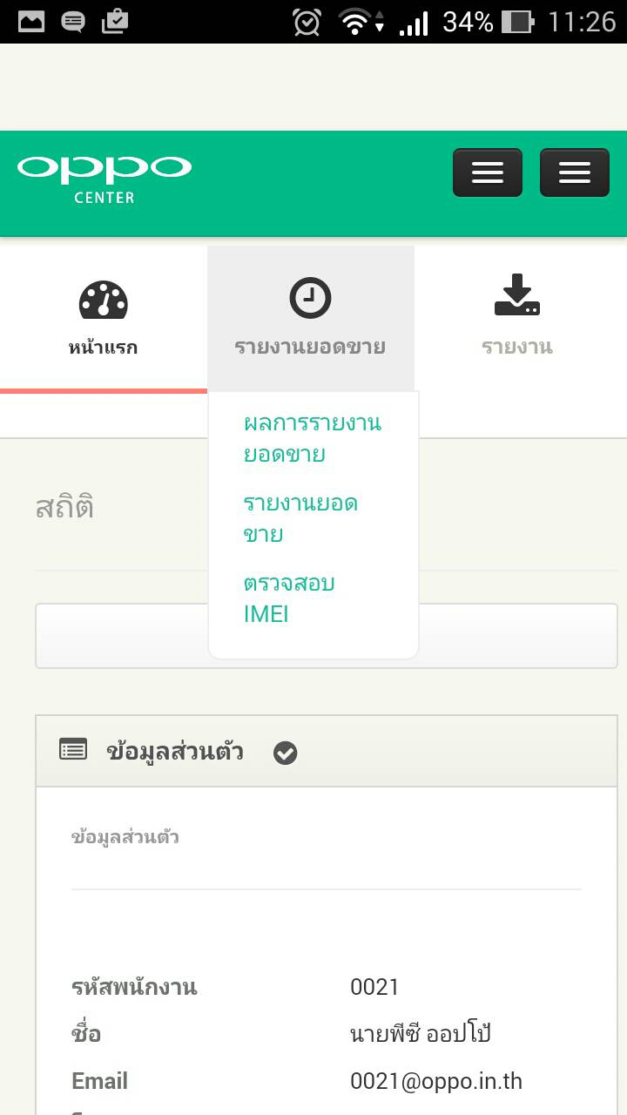
รายงานยอดขาย
เมื่อมีการขายสินค้าได้เรียบร้อยแล้ว
จะสามารถรายงานยอดขายได้ทันที
โดย
คลิกที่เมนู รายงานยอดขาย
คลิกที่แถบ รายงานยอดขาย
เพื่อเข้าสู่หน้าทำรายการ
1
2

Slide 9
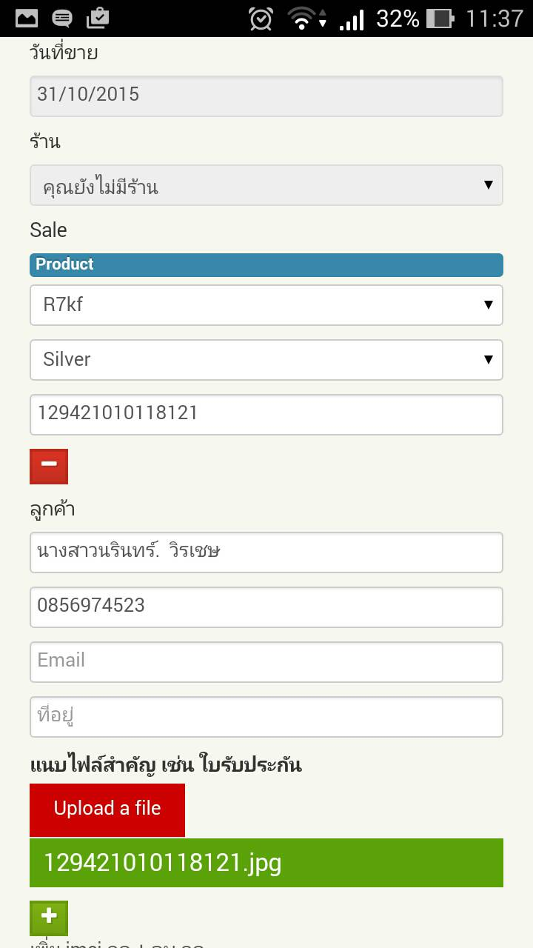
กดที่ช่องเพื่อเลือกวันที่ขาย
เลือกร้านที่ขาย
เลือกรุ่น
เลือกสี
ใส่ IMEI
ใส่ชื่อลูกค้า
ใส่เบอร์โทรลูกค้า
แนบไฟล์สำคัญ เช่น ใบรับประกัน, ภาพถ่ายการยืนยันการขาย
กดไอคอน + เพื่อเพิ่ม IMEI

Slide 10
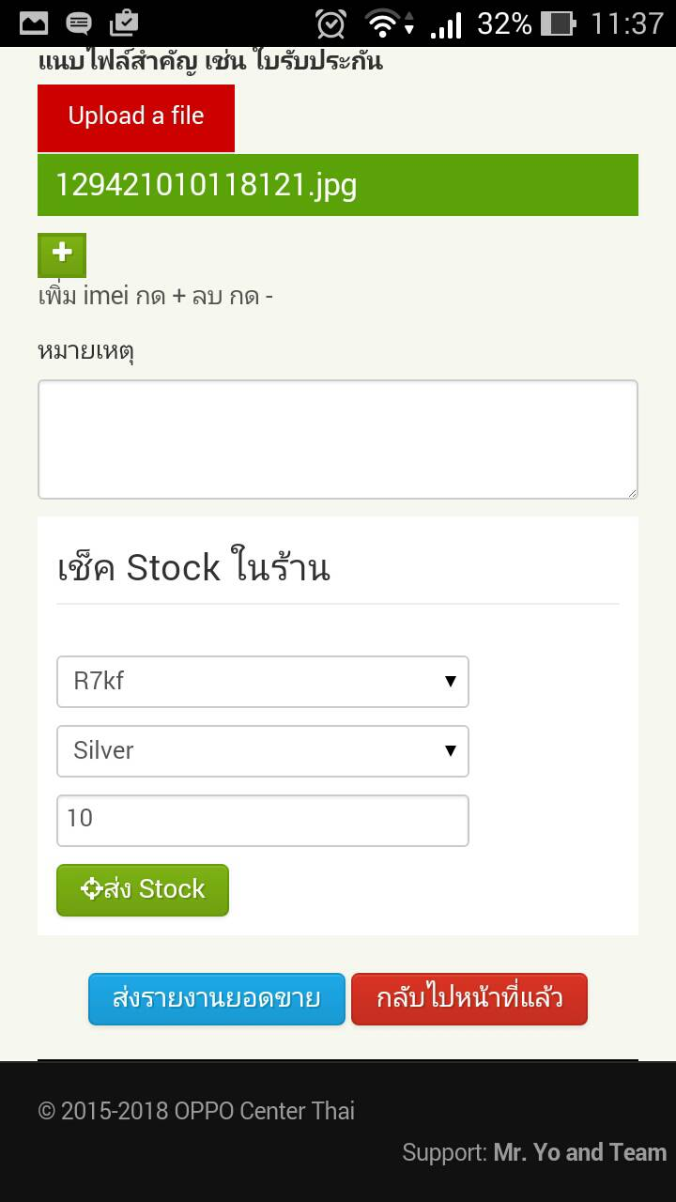
ใส่หมายเหตุ หรือ เหตุผลทางด้านการขายต่างๆ
สามารถทำการรายงาน Stock สินค้าคงเหลือในร้านได้
เลือกรุ่น
เลือกสี
ใส่จำนวนที่เหลืออยู่ในร้าน
กดปุ่ม ส่ง Stock
Stock จะทำการอัฟเดตในหน้ารายงาน Stock อัตโนมัติ
หลังจากที่ทำการกรอกข้อมูลการขายต่างๆแล้ว
ขั้นตอนสุดท้ายจะเป็นการส่งรายงานยอดขาย
โดยการคลิกที่ปุ่ม ส่งรายงานยอดขาย

Slide 11
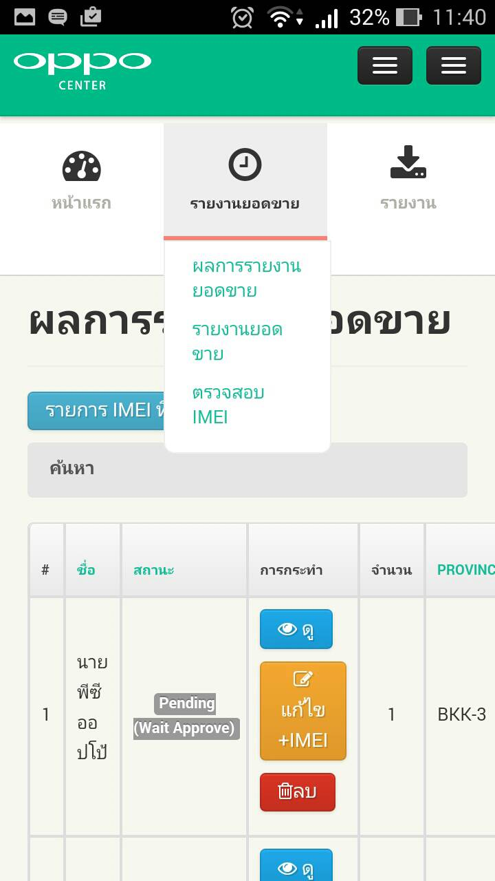
สามารถตรวจสอบผลการรายงานยอดขายได้ที่แถบ
ผลการรายงานยอดขาย
สถานะ Pending (Wait Approve)
คือ รอให้ Sale ตรวจสอบและยืนยันรายการ
สามารถกดแก้ไข และเพิ่ม IMEI
ที่ขายได้ในวันเดียวกัน
หากต้องการยกเลิกการายงานยอดขายนี้
ให้กดที่ปุ่ม ลบ

Slide 12
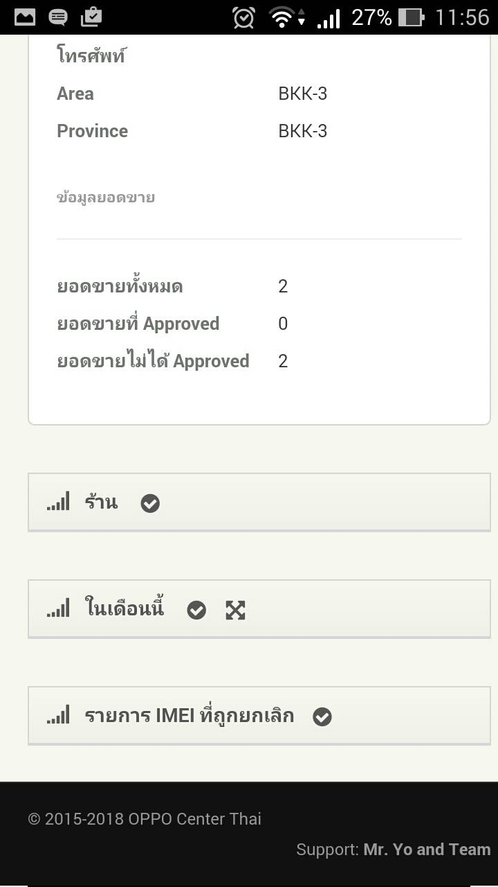
สถิติยอดขาย
สามารถดูได้ที่หน้าแรกของ OPPO Center Thai
- ยอดขายที่ Approved จะถูกนำไปคิดค่าคอม KPI
- ยอดขายที่ไม่ได้ Approved
จะต้องรอให้ Sale ตรวจสอบ
และ Approve ยืนยันรายการก่อน

Slide 13
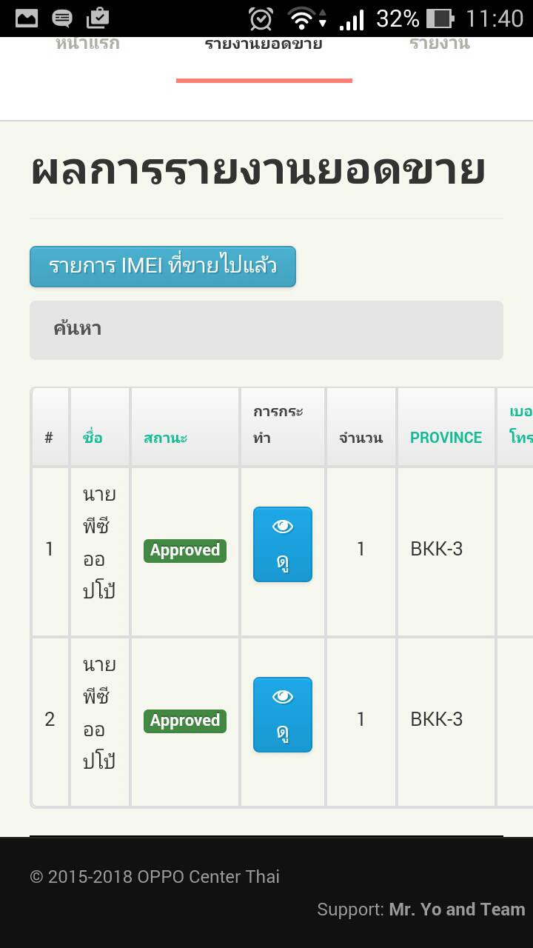
เมื่อ Sale ทำการตรวจสอบและยืนยันรายการแล้ว
สถานะจะเปลี่ยนเป็น
Approved

Slide 14
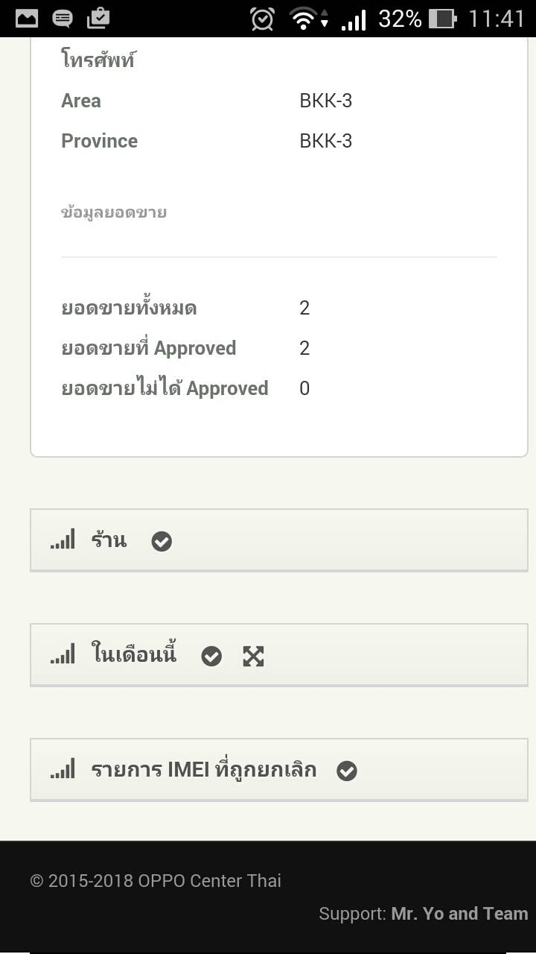
หลังจากที่ Sale ทำการ Approve รายการแล้ว
ตัวเลขยอดขายที่ Approved จะเพิ่มขึ้น

Slide 15
Thanks.
By: Mr. Yo and Team

